Slide 1
Героический подвиг русских солдат в Отечественной войне 1812 года

Slide 2
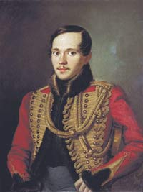
Михаил Юрьевич Лермонтов
1814 - 1841
Худ. П.Е. Заболотский, 1837 год.

Slide 3
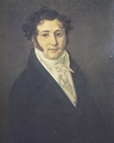
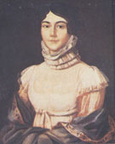
Лермонтов Ю.П. , отец поэта. Портрет работы неизвестного художника. Масло. 1810-е гг.
Лермонтова М.М., мать поэта. Портрет работы неизвестного художника. Масло. 1810-е гг.

Slide 4
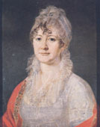
Арсеньева Е.А., бабушка поэта.
Портрет работы неизвестного художника. Масло.
Начало XIX века

Slide 5
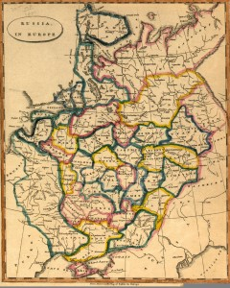
Старая карта Российской империи.
Европейская часть России 1812 год.

Slide 6
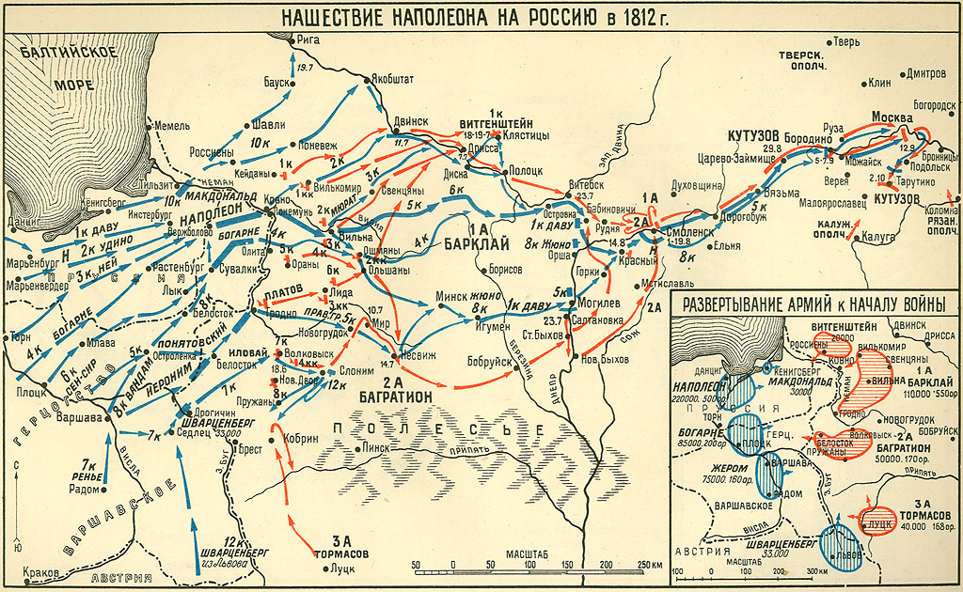

Slide 7
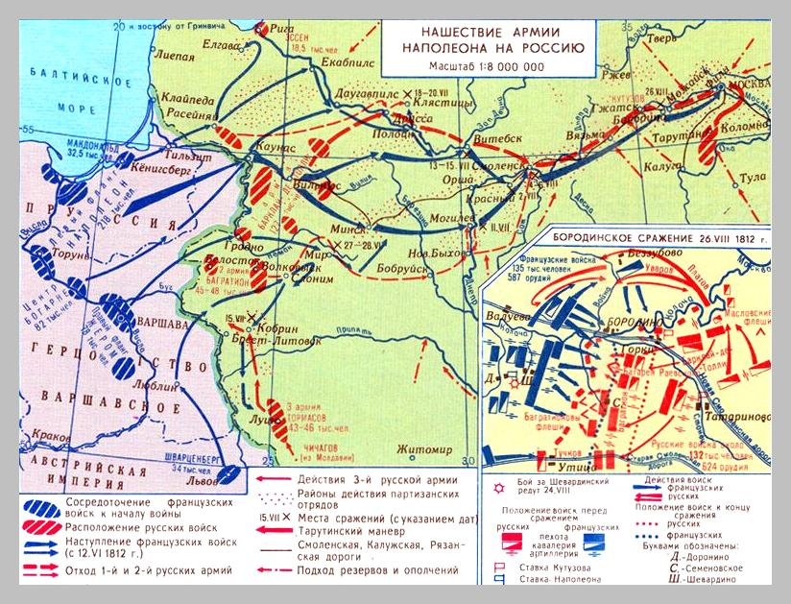

Slide 8
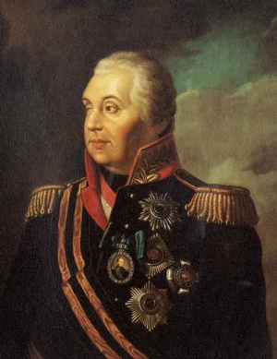
Генерал-фельдмаршал Михаил Илларионович Кутузов.
Исторический портрет, копия с репродукции портрета кисти Р.М. Волкова

Slide 9
Напрасно ждал Наполеон…
Напрасно ждал Наполеон.
Последним счастьем упоенный.
Москвы коленопреклонной
С ключами старого Кремля:
Нет, не пошла Москва моя
К нему с повинной головою.
Не праздник, не приемный дар
Она готовила пожар
Нетерпеливому герою
А.С. Пушкин

Slide 10
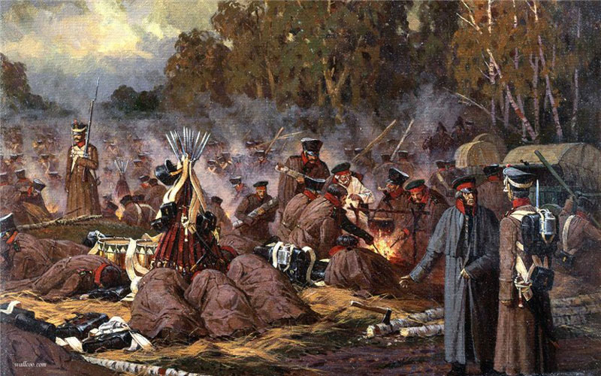
Бивуак – стоянка войск в поле для ночлега или отдыха;

Slide 11
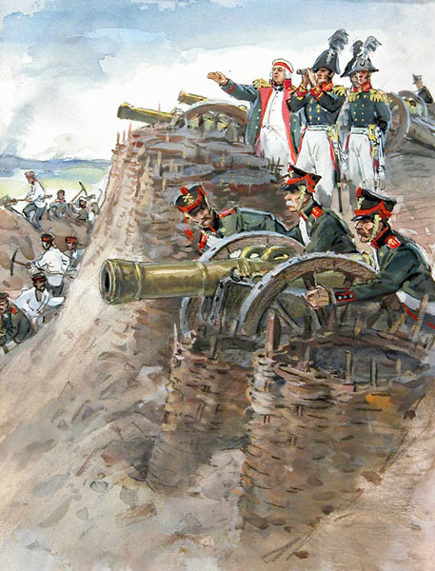
Редут – полевое укрепление;

Slide 12
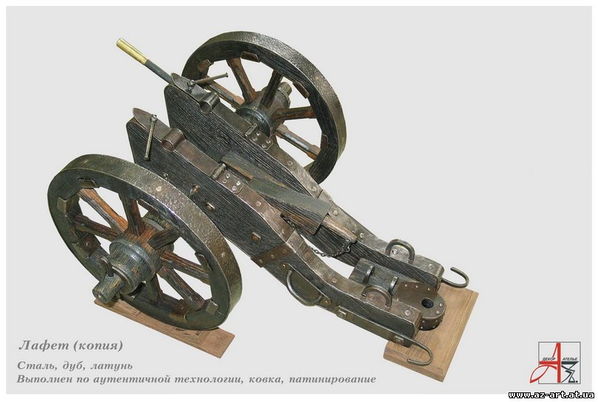
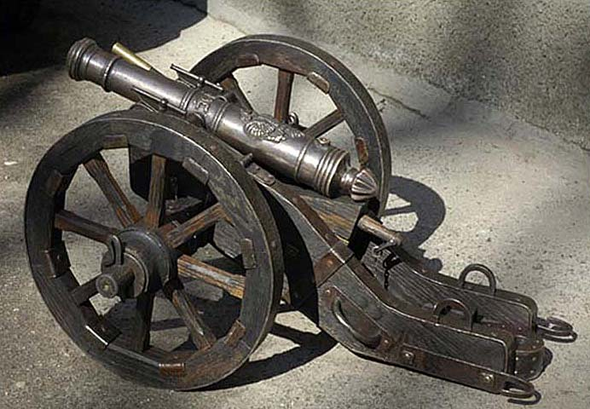
Лафет – станок, на котором укрепляется пушка;

Slide 13
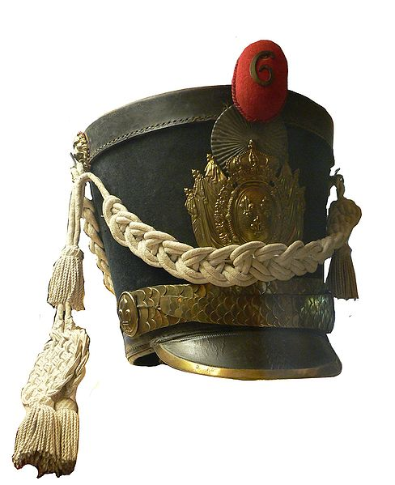
Кивер – высокий головной убор у военных;

Slide 14
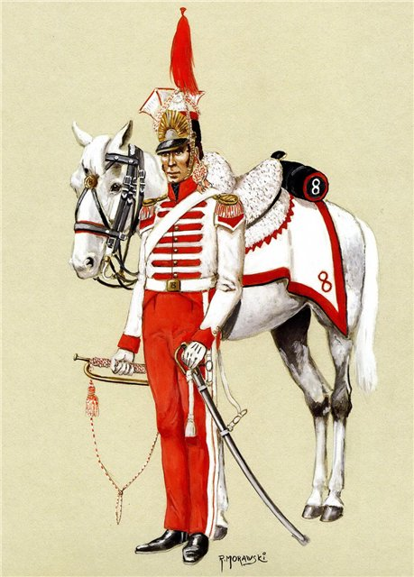
Улан – солдат или офицер лёгкой конницы;

Slide 15
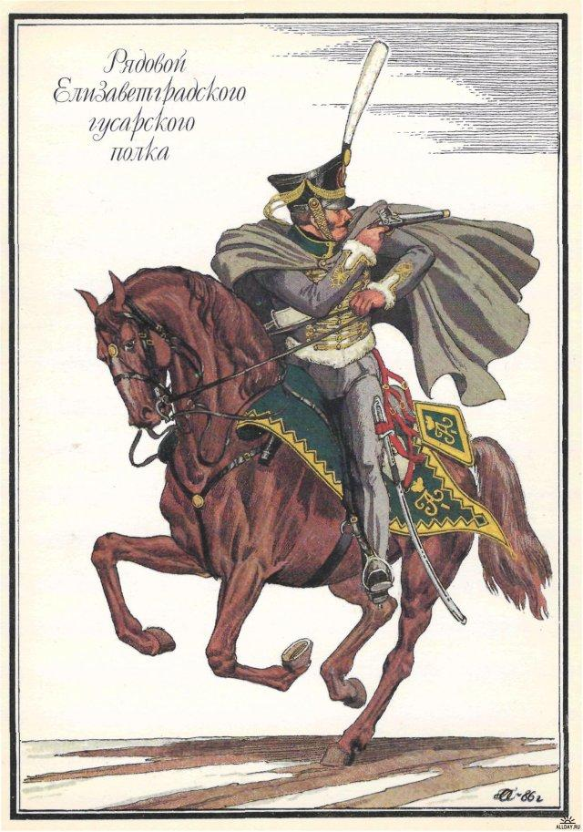
Драгун – солдат или офицер кавалерии;

Slide 16
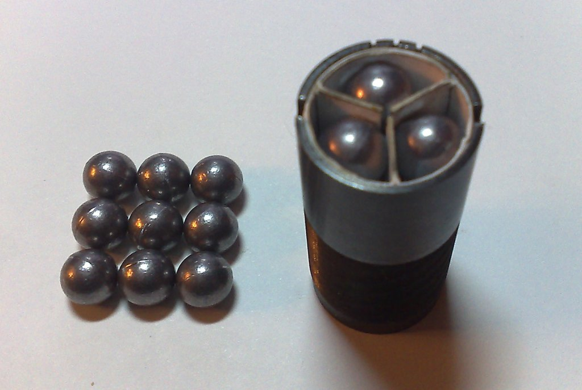
Картечь – артиллерийский снаряд, предназначенный; для поражения противника на близком расстоянии;

Slide 17
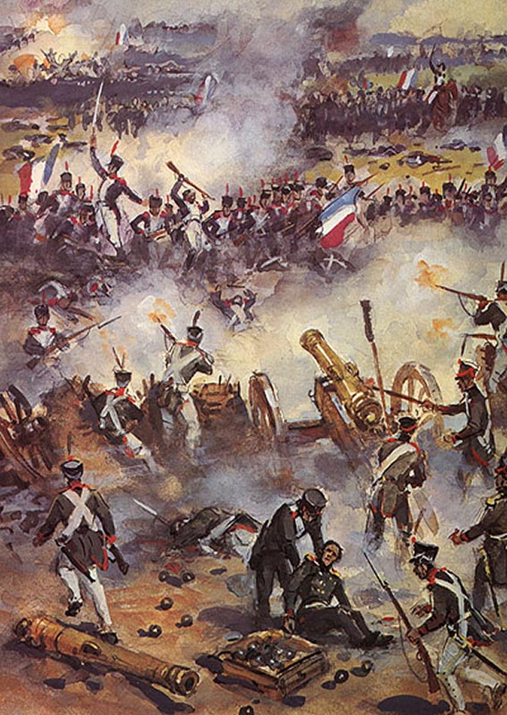
Сеча – сражение, битва;

Slide 18
Хват – удалой, смелый человек;
Басурманы – враги.

Slide 19
Часть стихотворения | Цитата

Slide 20
Часть стихотворения | Цитата
Отступление
«Мы долго очень отступали…»
Выбор места сражения
«И вот нашли большое поле…»
Ожидание боя
«Мы ждали третий день…»
«Кто кивер чистил весь избитый, кто штык точил, ворча сердито…»
Перед сражением
«И умереть мы обещали и клятву верности сдержали…»
Клятва верности
«Ну ж, был денек! Сквозь дым летучий, Французы двинулись как тучи…», «Вам не видать таких сражений…»
Бородинское сражение

Slide 21
Часть стихотворения | Цитата
Отступление | «Мы долго очень отступали….»
Выбор мета сражения | «И вот нашли большое поле…»
Ожидание боя | «Мы ждали третий день…»
Перед сражением | «Кто кивер чистил весь избитый, кто штык точил, ворча сердито…»
Клятва верности | «И умереть мы обещали и клятву верности сдержали…»
Бородинское сражение | «Ну ж, был денек! Сквозь дым летучий , Французы двинулись как тучи…», «Вам не видать таких сражений…»
«Тогда считать мы стали раны, товарище считать…»
После боя
«Да, были люди в наше время, могучее лихое племя…»
Заключение

Slide 22
Определите тему стихотворения, о чём оно?
Это стихотворение об одно из эпизодов Отечественной войны 1812 года. Тема – изображение Бородинской битвы.

Slide 23
Какова идея произведения?
Идея стихотворения – восхищение подвигом русских солдат: «Да, были люди в наше время, богатыри – не вы»

Slide 24
Обращение М. И. Кутузова к войскам накануне Бородинского сражения. Художник Ю. Атланов.1982 г.

Slide 25
Артиллеристы на Бородинском поле. Иллюстрация к стихотворению М. Ю. Лермонтова «Бородино». Художник В. Шевченко. 1970-е гг.

Slide 26
На поле Бородинском. Художник А.С. Чагадаев. 1994 г.

Slide 27
Герои Бородинской битвы. Иллюстрация к стихотворению М. Ю. Лермонтова «Бородино». Художник В. Шевченко. 1970-е гг.

Slide 28
Эпизод Бородинского сражения. Иллюстрация к стихотворению М. Ю. Лермонтова «Бородино». Хромолитография Н. Богатова. 1912 г.

Slide 29
Домашнее задание:
Выучить наизусть отрывок стихотворения «Бородино»;
Подготовить пересказ биографии М.Ю.Лермонтова ( стр. 150)

